Slide 1
PRIMITIVAS DE SINCRONIZACIÓN: FUTEX
Sistemas Operativos (75.08 / 95.03) - Curso Méndez/Simó
Facultad de Ingeniería, Universidad de Buenos Aires

Slide 2
Contenidos
Lock. ¿Qué son? Interfaz.
Spinlock. Implementación.
Mutex. Primera idea de implementación.
Syscall futex. ¿Por qué es necesaria?
Implementando un mutex con futex(2). Optimizaciones.
¿Mutex o spinlock? Spinning en user-space.

Slide 3
Lock

Slide 4
¿Qué es?
Un lock es una primitiva de sincronización que permite coordinar el acceso a regiones de memoria compartidas en un sistema concurrente, garantizando que el estado final de dichas regiones sea el esperado.
Es una interfaz diseñada para garantizar la exclusión mutua, esto es, evitar que más de un proceso a la vez entre en una sección crítica (fragmento de código donde puede modificarse la región de memoria compartida).
Tiene (generalmente) dos estados: bloqueado y desbloqueado.

Slide 5
¿Cuál es la interfaz de un lock?
La interfaz más simple de un lock está compuesta generalmente de tres métodos:
init(): inicializa la estructura.
lock(): se intenta tomar (bloquear) el lock. En caso de ya estar bloqueado, el thread se bloquea (el cómo dependerá de cada primitiva) hasta poder tomarlo.
unlock(): desbloquea la estructura.
Cada proceso que quiera acceder a los datos protegidos por el lock, debe llamar a su método `lock()` antes de hacerlo, y al finalizar la sección crítica, debe liberarlo utilizando el método `unlock()`.

Slide 6
Contención de un lock
Se dice que un lock es contenido cuando el thread que intenta tomarlo debe esperar a que este sea liberado antes de poder continuar. Por el contrario, hablaremos de locks no contenidos cuando el método de bloqueo inmediatamente de forma exitosa.
El nivel de contención de un determinado benchmark es un factor importante a tener en cuenta, ya que según este (y según otros factores) convendrá optar por una u otra implementación de locks.

Slide 7
Spinlock

Slide 8
¿Qué es? ¿Cómo funciona?
Es una implementación de lock, y como tal, permite coordinar el acceso a un recurso compartido entre threads, garantizando el correcto estado final mismo. A su vez, tiene dos estados posibles: bloqueado y desbloqueado.
Cuando un thread intenta adquirirlo, entra en un ciclo (en el que no realiza ninguna operación) hasta que el mismo está disponible.
Concepto de busy-waiting: el thread permanece activo pero sin realizar ninguna tarea útil.
No se requiere de syscalls: funcionan en user-space.

Slide 9
¿Cómo se implementa?
Una posible implementación consiste en utilizar un entero como variable de estado: si toma el valor 0 el lock está libre, mientras que si toma valor distinto de 0 está bloqueado.
Con este enfoque, para adquirir el lock deberíamos verificar que el mismo esté libre (en este caso, que el estado sea 0) y marcarlo como tomado (el estado pasa a ser 1). Para liberar el lock, basta igualar el estado a 0.

Slide 10
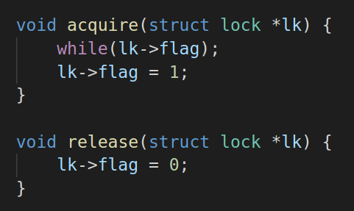
Primera idea
¿Funciona? ¿Qué problemas puede traer esta implementación?

Slide 11
¡Atomicidad!
Si bien parece sencillo, es fundamental lograr que la adquisición y liberación del mismo se realice atómicamente, de lo contrario podría producirse un context switch justo después de salir del while, permitiendo a otro thread bloquear el spinlock al mismo tiempo.
Necesitamos entonces de alguna instrucción especial que nos permita manejar datos de forma atómica.

Slide 12
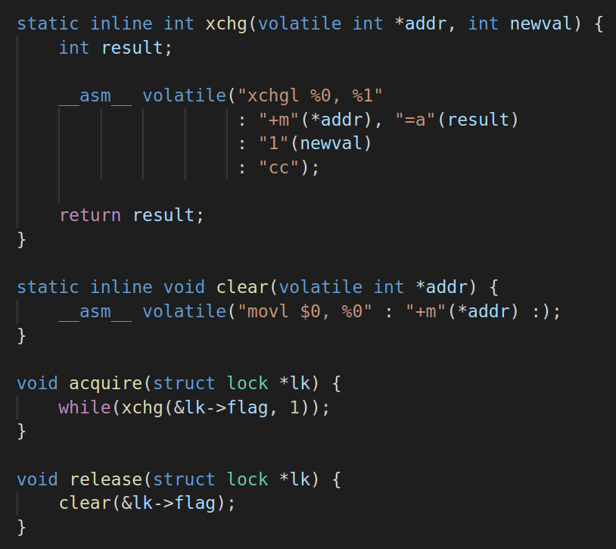
Implementación en x86
Suponiendo arquitectura x86, podemos implementar el spinlock utilizando la instrucción XCHG, que nos permite hacer lo que se conoce como test-and-set: escribir un valor (en este caso 1) en una dirección de memoria, retornando el antiguo valor de forma atómica.

Slide 13
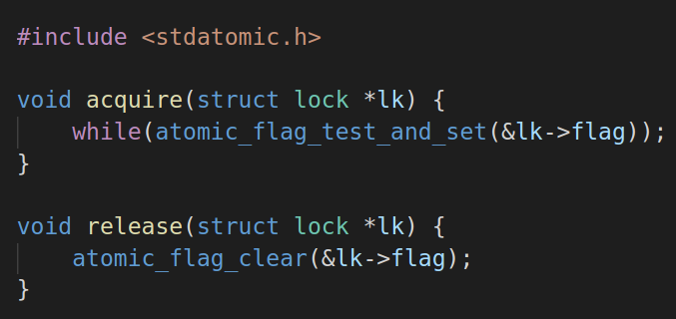
Implementación genérica
Por portabilidad, no podemos depender de instrucciones específicas de una arquitectura. Para implementar spinlocks genéricos, necesitamos que el lenguaje exponga primitivas atómicas de manejo de datos.
El estándar C11 introdujo soporte para tipos atómicos en C.

Slide 14
Mutex

Slide 15
¿Qué es?
Al igual que el spinlock, el mutex (mutual exclusion) es otra primitiva que implementa la interfaz de un lock. Como tal, tiene dos estados posibles: bloqueado y desbloqueado.

Slide 16
¿Cómo funciona?
Cuando un thread quiere adquirirlo y el mismo se encuentra tomado, el thread solicitante se pone a “dormir”, a la vez que entra en una cola de espera (“waiters”). Cuando el mutex es liberado por otro thread, se despierta a los “waiters” para que vuelvan a disputarse el acceso.
Sin embargo, para poner un thread a “dormir” y despertarlo con una señal posterior, es necesario soporte del lado del kernel.
Para adquirir y liberar un mutex entonces es necesario utilizar syscalls, y es importante notar que las syscalls no son gratis.

Slide 17
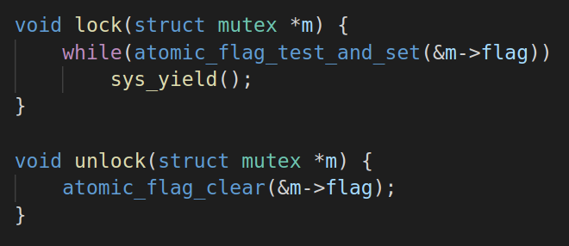
Implementación naive en JOS
Basándose en el spinlock, podríamos en una primer iteración proponer la siguiente implementación:
La idea es ceder el control voluntariamente cuando el mutex está bloqueado para esperar que se libere. Esta idea, ¿funciona? ¿Qué problemas puede traer?

Slide 18
¡Muchos wake-ups!
La implementación no pone a dormir al thread solicitante, sino que simplemente cede el control para que otros threads se ejecuten.
Si bien esto funciona ya que permite a otros threads liberar el mutex mientras el solicitante espera, es importante notar que el thread en ningún momento se marca como `ENV_NOT_RUNNABLE`, por lo que el scheduler lo va a volver a ejecutar aun cuando el mutex no se haya liberado.
El gran problema es que cada wake-up innecesario incluye context switches costosos, impactando negativamente sobre la performance.

Slide 19
Pero entonces… ¿cómo implementamos un mutex?
Como vimos, para implementar un mutex es necesario que el kernel nos provea de alguna herramienta para “dormir” a los threads que intenten adquirir un mutex bloqueado, y despertarlos cuando el mismo se libere para que puedan disputarlo nuevamente.

Slide 20
futex(2)

Slide 21
¿Qué es?
Futex (fast userspace mutex) es una syscall introducida por primera vez en Unix en la versión 2.5.7. que permite implementar abstracciones de sincronización de alto nivel tales como mutexes, condition variables, barreras y semáforos.
Obs.: glibc no provee un wrapper para esta syscall, por lo que hay que llamarla utilizando syscall(2).

Slide 22
¿En qué consiste?
Un futex consiste en una cola de espera en kernel-space atada a un entero atómico en user-space.
Los distintos hilos de un sistema concurrente pueden entonces manipular este entero en user-space (de forma atómica para evitar race conditions) para coordinar el acceso a una región de memoria compartida, utilizando la syscall futex(2) ya sea para ponerse a sí mismos en la cola de espera o para “despertar” a otros procesos que están esperando.
Es importante notar que esto permite utilizar syscalls sólo en el caso de que un lock sea contenido, no siendo necesario en caso de que el mutex esté libre.

Slide 23
Operaciones principales
futex(2) provee dos* funcionalidades básicas:
WAIT(addr, val): si el valor guardado en `addr` es igual a `val`, pone al hilo actual a dormir (en la cola de espera asociada a `addr`).
WAKE(addr, num): despierta `num` número de hilos que están esperando en la cola de espera asociada a `addr`.
*(Existen más operaciones, ver el manual.)

Slide 24
Implementando un mutex con futex(2)
Implementaciones basadas en el paper canónico “Futexes Are Tricky” (2011) de Ulrich Drepper

Slide 25
Funciones requeridas
Asumimos la existencia de las siguientes funciones y wrappers:
atomic_inc(var): se incrementa atómicamente la variable `var` y se retorna el valor inicial.
atomic_dec(var): se decrementa atómicamente la variable `var` y se retorna el valor inicial.
cmpxchg(var, old, new): si el valor actual de `var` es `old`, se reemplaza con `new`. Se retorna el valor inicial de var.
futex_wait(futex, val): si el valor de `futex` es `val` pone el hilo a dormir en la cola asociada a `futex`.
futex_wake(futex, num): despierta hasta `num` número de hilos de la cola asociada a `futex`.
(La implementación de las mismas puede variar según el lenguaje y la arquitectura.)

Slide 26
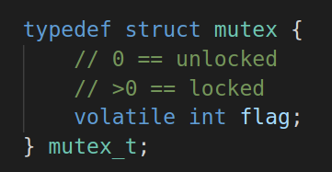
Primera implementación
Nuestro mutex debe tener una variable de estado que permita saber si el mismo está bloqueado o no. Para esta primera implementación, nos basta con que estado valga 0 si está libre, o un valor mayor a 0 si está bloqueado.

Slide 27
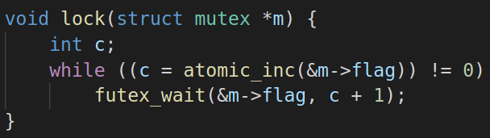
lock()
Para bloquear el mutex, se incrementa atómicamente la variable de estado, y se evalúa el valor anterior:
Si el valor anterior era 0, se adquiere el mutex (la variable de estado vale 1).
Si el valor no era 0, se pone el thread a dormir.

Slide 28
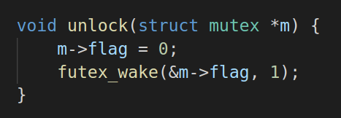
unlock()
Para desbloquear el mutex, se escribe la variable de estado con 0 (desbloqueado), y posteriormente se despierta a hasta un waiter.

Slide 29
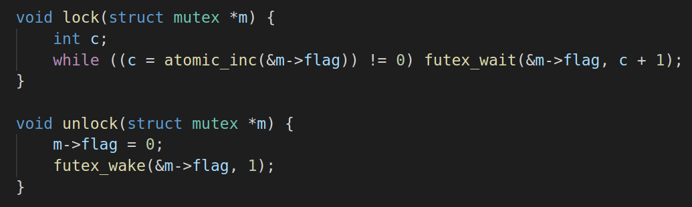
¿Problemas?

Slide 30
Problema de eficiencia
El principal problema de eficiencia se ve reflejado en el método `unlock`: siempre se hace la llamada a la syscall `futex_wake`, incluso en el escenario en que el mutex nunca es disputado por otros hilos.
Si pudiéramos diferenciar entre bloqueado con hilos a la espera y bloqueado sin hilos esperando, podríamos evitar esta llamada cuando resulte innecesaria.

Slide 31
Problemas de funcionalidad
Más allá de la posible optimización a realizar en `unlock`, esta primer implementación tiene dos errores:
En `lock`, entre la lectura e incremento de la variable y la llamada a `futex_wait`, existe la posibilidad de que otro hilo quiera hacer exactamente lo mismo, pudiendo entrando en un loop infinito. Vemos que el `lock` no resulta ser atómico.
El segundo error está en que podría existir un overflow en la variable de estado (debido a que no hay límite en cuanto a la cantidad de hilos que pueden entran a la cola de waiters llamando a `lock`).

Slide 32
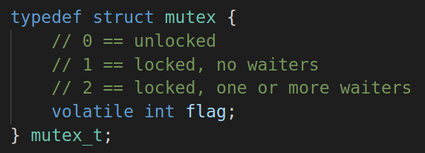
Nueva implementación propuesta
Ahora se propone que la variable de estado tenga tres posibles valores:
0 si está libre,
1 si está bloqueado y no hay hilos esperando que se libere,
2 si está bloqueado y hay al menos un hilo esperando que se libere.

Slide 33
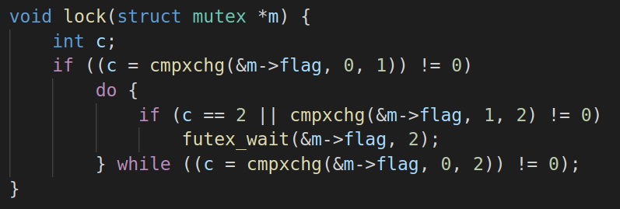
lock() no contenido
El primer cambio que podemos observar, es que ahora comenzamos utilizando la función `cmpxchg` para distinguir el caso no contenido del resto: si el valor del mutex era 0, se lo marca con el valor 1, correspondiente a “bloqueado sin waiters” y la función termina.

Slide 34
lock() contenido
En cambio, si el valor anterior era 1 o 2, el lock es contenido, por lo que debemos esperar.
Si inicialmente no habían hilos esperando (el valor era 1), debemos marcar que ahora hay hilos esperando, poniendo el valor en 2. Para esto utilizamos el segundo `cmpxchg`. Al hacerlo, además, chequeamos que entre ambas operaciones el mutex no haya sido liberado por otro hilo. Si efectivamente lo fue, intentamos adquirir el mutex inmediatamente sin llamar a `futex_wait`.

Slide 35
Luego de retornar del `futex_wait` (o de evitar la llamada) volvemos a intentar adquirir el mutex. En este caso, debemos obligatoriamente establecer la variable de estado en 2, debido a que en este punto no podemos saber si hay o no otro waiter.
Como consecuencia, es posible que estemos realizando una llamada innecesaria a `futex_wake` en el unlock, como veremos a continuación.

Slide 36
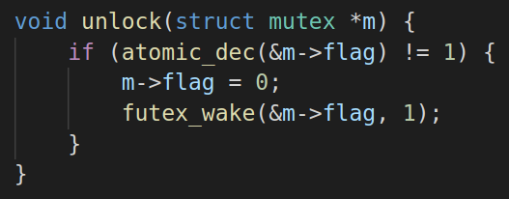
unlock()
Ahora podemos realizar la optimización previamente mencionada.
Se añade una operación atómica con la intención de evitar la syscall en el caso en que sabemos que no hay hilos esperando.
Si el valor anterior a decrementar la variable era 2, esto significa que es posible que hayan hilos esperando y que debemos despertarlos (debido a la implementación del `lock`, no necesariamente los hay).

Slide 37
Spinning en user-space

Slide 38
¿Mutex o spinlocks?
Como se vió, ambas primitivas implementan un efectivo lock para coordinar el acceso a una región de memoria compartida en un sistema concurrente. Sin embargo, ¿cuál es mejor?
La respuesta es depende. No hay una primitiva “mejor” para todos los escenarios: va a depender en cada caso de la contención, del número de núcleos que tenga el CPU, de la arquitectura, etc.

Slide 39
El problema de los mutexes
Como vimos, los mutexes POSIX están implementados utilizando la syscall futex(2), por lo que poner a “dormir” threads y despertarlos son operaciones costosas que involucran cambios de contexto y muchas instrucciones de CPU.
Si el mutex se bloquea por poco tiempo, es probable que el tiempo empleado en poner a dormir al hilo y luego despertarlo sea mucho mayor al tiempo de utilización, y al mismo tiempo mayor al tiempo que hubiese empleado un spinlock.

Slide 40
Mutexes híbridos: spinning en user-space
Futex permite lo que se conocen como mutexes híbridos: en el caso contenido en que un hilo no puede adquirir el mutex y debe esperar, se decide realizar una etapa de spinning en user-space (como si se tratase de un spinlock) en lugar de poner al hilo a dormir inmediatamente.
De esta forma, es posible evitar el overhead introducido por las llamadas a la syscall futex en caso de que el mutex se libere pronto.

Slide 41
Para seguir investigando...

Slide 42
Implementación de condition variables con futex(2)
Condition variable implementation with Futex: https://www.remlab.net/op/futex-condvar.shtml
Mutexes and Condition Variables using Futexes: https://locklessinc.com/articles/mutex_cv_futex/

Slide 43
Bibliografía
Wikipedia: https://en.wikipedia.org/wiki/Lock_(computer_science), https://en.wikipedia.org/wiki/Mutual_exclusion, https://en.wikipedia.org/wiki/Concurrency_control
Linux manual page (https://man7.org/linux/man-pages/man2/futex.2.html)
U. Drepper: “Futexes Are Tricky” (2011).
H. Franke et al.: “Fuss, Futexes and Furwocks: Fast Userlevel Locking” (2002).
Eli Bendersky website: https://eli.thegreenplace.net/2018/basics-of-futexes
Stack overflow: https://stackoverflow.com/questions/5869825/when-should-one-use-a-spinlock-instead-of-mutex/5870415#5870415

Slide 44
¿Preguntas?

Slide 45
¡Gracias!

